Slide 1
Justice運動美式餐廳
電子商務期末報告
組員:E1031007王冠中
E1031010蕭文華
E1031005陳玲慧
E1022021張雅婷

Slide 2
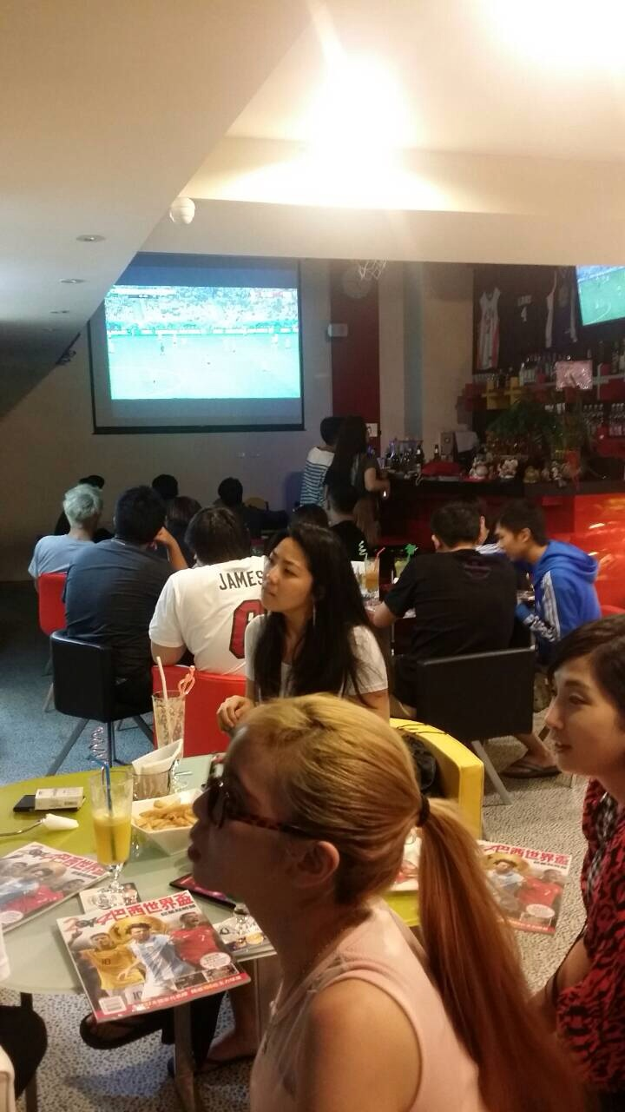
原因：讓愛看運動比賽的人們有個地方可以聚在一起，看比賽吃飯喝杯小酒。

Slide 3
組織企畫
企劃：美式餐點、活動、配合熱門比賽ex:世界足球賽、NBA籃球賽等。
器材：尋找廠商訂桌椅及租POS機等。
網頁設計：利用Faceook做粉絲專頁。
找球星至店裡打知名度。

Slide 4
進入門檻
中等，較難的地方在於要找專業調酒師，及對於中西式餐點都有一定水準的廚師。
最重要的是一個夠大又是在鬧區的地點！

Slide 5
目標
成為全台第一知名運動餐廳。
規模擴展至全台灣。

Slide 6
主要獲利
美式餐點：義大利麵、漢堡、燉飯等。
炸物：薯條、雞翅、雞塊、洋蔥圈等。
酒水類、咖啡。

Slide 7
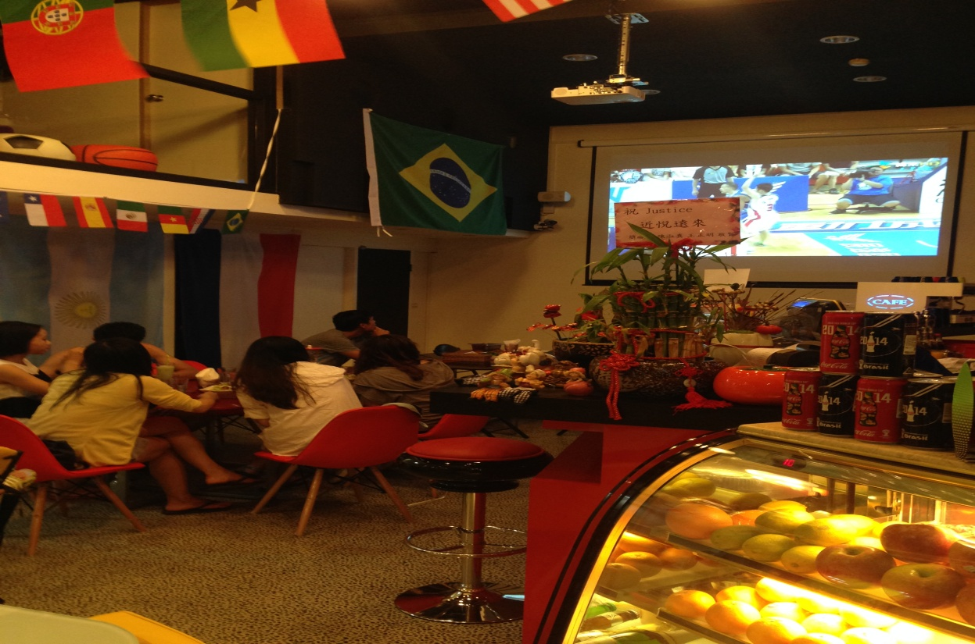
結論
希望未來讓廣大熱愛運動，愛看運動比賽的人們，能有個像家一樣舒適的地方跟朋友一起看比賽，小酌，享受人生。
圖片來源：Justice運動主題餐廳

